Slide 1
CHỦ ĐỀ 8
PHÉP NHÂN, PHÉP CHIA
BÀI 42
SỐ BỊ CHIA, SỐ CHIA,
THƯƠNG
Trang 18

Slide 2








YÊU CẦU CẦN ĐẠT
Nhận biết được số bị chia, số chia, thương trong phép chia.
Tính được thương khi biết được số bị chia, số chia.
Vận dụng vào bài toán thực tế liên quan đến phép chia.
Notes:
Thầy cô gõ mục tiêu theo bài giảng của mình vào ô text

Slide 3
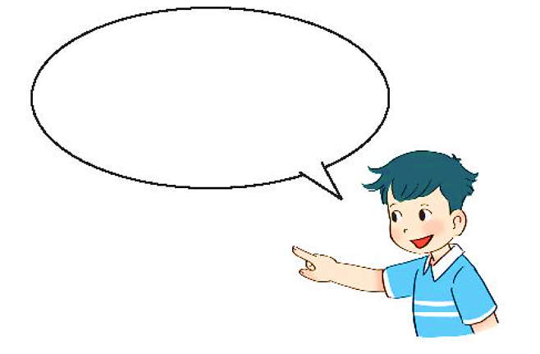


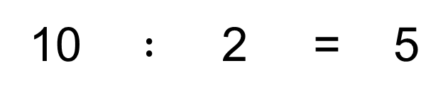
Chia đều 10 bông hoa vào 2 lọ. Hỏi mỗi lọ có mấy bông hoa?
10 $:$ 2 = 5
10 : 2 = 5
Số bị chia
Số chia
Thương
Mỗi lọ có 5 bông hoa.
10 : 2 cũng gọi là thương.

Slide 4
1
Số
?
Phép chia | 12 : 2 = 6 | 20 : 5 = 4 | 16 : 2 = 8 | 15 : 5 = 3
Số bị chia | 12 | ? | ? | ?
Số chia | 2 | ? | ? | ?
Thương | 6 | ? | ? | ?
20
16
15
5
2
5
4
8
3

Slide 5
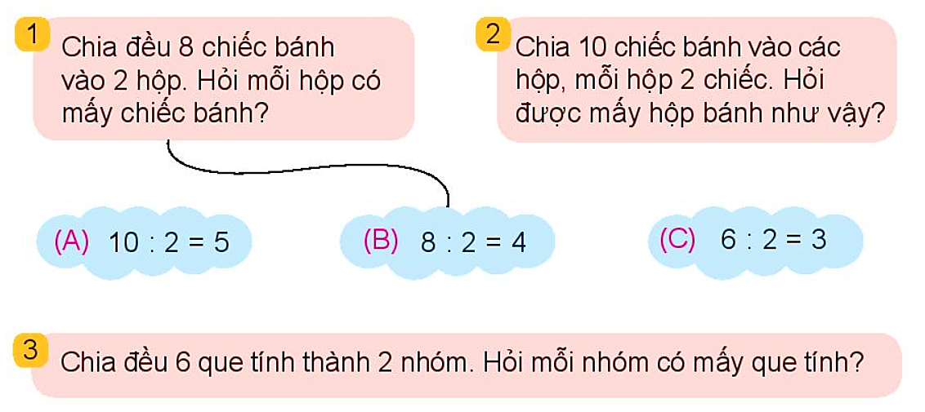
2
a) Chọn phép tính thích hợp.
b) ?
Số
Phép chia | (A) | (B) | (C)
Số bị chia | 10 | ? | ?
Số chia | 2 | ? | ?
Thương | 5 | ? | ?
8
6
2
2
4
3

Slide 6
YÊU CẦU CẦN ĐẠT
Nhận biết được số bị chia, số chia, thương trong phép chia.
Tính được thương khi biết được số bị chia, số chia.
Vận dụng vào bài toán thực tế liên quan đến phép chia.
Notes:
Thầy cô gõ mục tiêu theo bài giảng của mình vào ô text

Slide 7
CỦNG CỐ - DẶN DÒ
- Ôn lại tên gọi và xác định các thành phần của phép chia
- Chuẩn bị bài sau: Số bị chia – số chia – thương (tiếp theo)

Slide 8

TẠM BIỆT CÁC CON!

